Slide 1
Исследовательская работа
группы «Экологи»
Тема исследования:
«Как решить экологические
проблемы нашего города»

Slide 2
Гипотеза:
мы предполагаем, что изучив экологические проблемы нашего города, мы будем поступать так, чтобы не нарушать экологическое равновесие.

Slide 3
Цель исследования:
формирование экологической воспитанности людей.
Задачи:
находить факты экологического
неблагополучия в окружающей среде;
оценивать отрицательное влияние
человеческой деятельности на природу;
учиться быть заботливыми, добрыми и
ответственными гражданами нашего города.

Slide 4
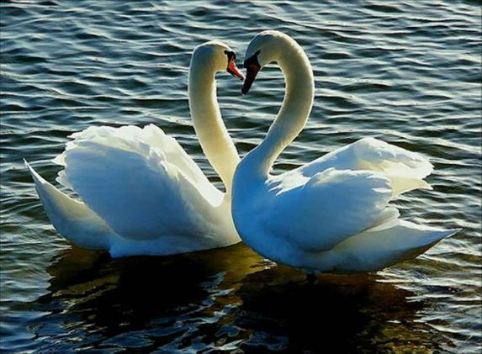
Я сорвал цветок,
и он завял. Я поймал жука,
и он умер у меня на ладони. И тогда я понял,
Что прикоснуться к красоте можно только сердцем.

Slide 5
Этапы работы
1.Изучить экологические проблемы нашего города.
2. Подумать, что приводит к возникновению этих проблем.
3. Наметить пути решения этих проблем.
4. Предложить, что может сделать каждый из нас, чтобы в нашем городе было экологическое равновесие?
5. Выводы.

